Slide 1

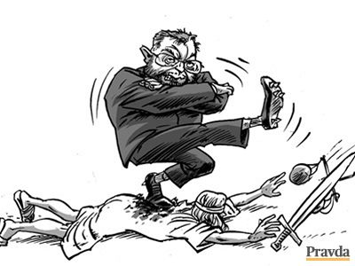
Zákonná úprava sťažnosti a petícií.
Lenka Gajdošová
35MAN
12.5.2010

Slide 2
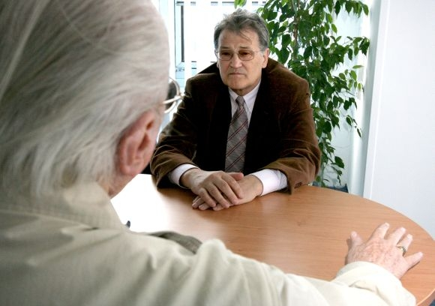
Sťažnosť
9 ZÁKON zo 4. decembra 2009 o sťažnostiach Domáhanie sa svojich ústavných práv.
Musí z nej byť jednoznačné:
na aké nedostatky poukazuje,
proti komu smeruje,
čoho sa sťažovateľ domáha,
musí byť sťažovateľom podpísaná,
musí byť čitateľná a zrozumiteľná.
musí obsahovať: meno, priezvisko, adresu
trvalého pobytu alebo prechodného pobytu sťažovateľa.

Slide 3
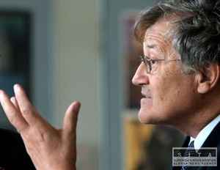
Ak sťažnosť podáva právnická osoba:
jej názov a sídlo, meno a priezvisko osoby oprávnenej za ňu konať.
Podáva sa:
písomne, ústne do záznamu,
telefaxom alebo elektronickou poštou.
Podanie sťažnosti sa nesmie stať podnetom ani
dôvodom na vyvodzovanie dôsledkov, ktoré by sťažovateľovi spôsobili akúkoľvek ujmu.
Orgán verejnej správy je povinný sťažnosť prijať.**
Príslušný orgán verejnej správy je povinný sťažnosť
vybaviť do 30 pracovných dní.

Slide 4
Ak sťažnosť podáva právnická osoba:
jej názov a sídlo, meno a priezvisko osoby oprávnenej za ňu konať.
Podáva sa:
písomne, ústne do záznamu, telefaxom alebo elektronickou poštou.
Podanie sťažnosti sa nesmie stať podnetom ani
dôvodom na vyvodzovanie dôsledkov, ktoré by sťažovateľovi spôsobili akúkoľvek ujmu.
Orgán verejnej správy je povinný sťažnosť prijať.**
Príslušný orgán verejnej správy je povinný sťažnosť
vybaviť do 60 pracovných dní, pri náročnosti prešetrenia +30dní.*

Slide 5
Sťažnosť v právnom poriadku SR
Podanie fyzickej osoby alebo právnickej osoby , ktorým:
a) sa domáha ochrany svojich práv alebo právom chránených záujmov, o ktorých sa domnieva, že boli porušené činnosťou alebo nečinnosťou orgánu verejnej správy,
b) poukazuje na konkrétne nedostatky, najmä na porušenie právnych predpisov, ktorých odstránenie je v pôsobnosti orgánu verejnej správy.

Slide 6
Sťažnosťou nie je
podanie, ktoré:
má charakter dopytu, vyjadrenia, názoru, žiadosti, podnetu alebo návrhu a nie je v ňom jednoznačne vyjadrené, ochrany akého svojho práva alebo právom chráneného záujmu sa osoba domáha,
poukazuje na konkrétne nedostatky v činnosti orgánu verejnej správy, ktorých odstránenie alebo vybavenie je upravené iným právnym predpisom,

Slide 7

je sťažnosťou podľa osobitného predpisu,
alebo smeruje proti rozhodnutiu orgánu verejnej správy vydanému v konaní podľa iného právneho predpisu.
Podanie orgánu verejnej správy, v ktorom upozorňuje na nedostatky v činnosti iného orgánu verejnej správy,
Podanie osoby poverenej súdom na výkon verejnej moci.

Slide 8
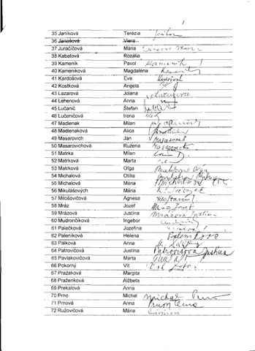
Petícia
„Každý má právo sám alebo spoločne s inými obracať sa vo veciach verejného alebo iného spoločného záujmu na štátne orgány a orgány územnej samosprávy so žiadosťami, návrhmi a sťažnosťami“
musí byť písomná a musí byť pod ňou uvedené:
meno, priezvisko a bydlisko toho, kto ju podáva;
ak podáva petíciu petičný výbor:
mená, priezviská a bydliská všetkých členov
výboru a
meno, priezvisko a bydlisko toho, kto je
oprávnený členov výboru v tejto veci zastupovať.

Slide 9

85 ZÁKON z 27. marca 1990 o petičnom práve
Petíciou sa nesmie zasahovať do nezávislosti súdu.
Zhromažďovaním podpisov na mieste prístupnom verejnosti sa môže poveriť osoba, ktorá dovŕšila vek 18 rokov

Slide 10
Petíciou sa nesmie zasahovať do nezávislosti súdu.
Zhromažďovaním podpisov na mieste prístupnom verejnosti sa môže poveriť osoba, ktorá dovŕšila vek 16 rokov.
85 ZÁKON z 27. marca 1990 o petičnom práve

Slide 11

Nesmie vyzývať:
k porušovaniu ústavy a zákonov,
popieraniu alebo obmedzovaniu osobných, politických alebo iných práv osôb pre ich národnosť,
pohlavie, rasu, pôvod, politické
alebo iné zmýšľanie,
náboženské vyznanie a sociálne postavenie,
alebo k roznecovaniu nenávisti.

Slide 12

OTÁZKY?

Slide 13
Ďakujem za pozornosť.

